Slide 1


PENETRATION TESTING
Valerio Mennillo
Dario Riccardi
Giuseppe Spiezia
Anna Varriale

Slide 2

PENETRATION TESTING
La Penetration Testing è una tecnica di sicurezza informatica utilizzata per identificare ed esaminare le vulnerabilità del sistema e le possibili conseguenze derivabili da un’intrusione: sfrutta la prospettiva degli hacker per identificare i rischi e mitigarli prima che vengano exploitati. In pratica, le aziende possono eseguire attacchi informatici simulati per scovare vulnerabilità e punti di debolezza dell’applicazione.

Slide 3

PENETRATION TESTING
Per analizzare la nostra applicazione, abbiamo utilizzato il software OWASP Zed Attack Proxy (ZAP), un tool open-source creato seguendo i principi della Fondazione OWASP al fine di offrire a tutti la possibilità di poter analizzare le proprie applicazioni e siti Web, rendendoli più sicuri.
È composto da due macro-sezioni:
la prima è uno scanner automatizzato di vulnerabilità che consente di identificare problemi e fornisce un report per sviluppatori, sistemisti e addetti alla sicurezza con i dettagli delle vulnerabilità;
la seconda permette a ZAP di operare come proxy che consente di ispezionare il traffico e tutta la comunicazione HTTP e gli eventi, con la possibilità di modificarli o analizzare i loro trigger che sono potenzialmente pericolosi per il sistema.
Noi lo abbiamo utilizzato come scanner automatizzato.

Slide 4
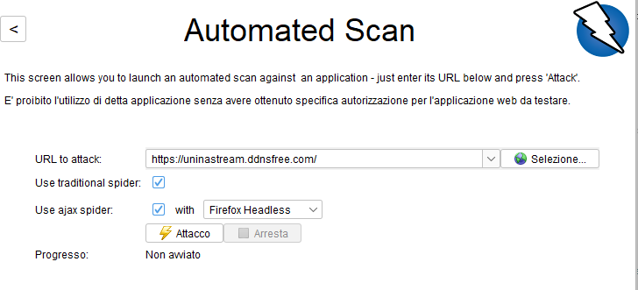
INTERFACCIA GRAFICA
ZAP presenta un’interfaccia grafica reattiva e chiara seppur densa.
Possiamo selezionare la modalità di operazione ZAP:
Safe: impedisce ogni azione potenzialmente pericolosa;
Protected: permette azioni dannose negli URL definiti nello Scope;
Standard: l’usuale modalità in cui vengono eseguiti gli attacchi;
ATTACK: esegue una scansione attiva su tutti i nodi nello Scope non appena vengono scoperti ed aggiunti.
È stata scelta la modalità ATTACK.

Slide 5
AUTOMATED SCAN
Una modalità di utilizzo di ZAP è la scansione automatica del sito da testare: si sceglie la modalità Standard (o ATTACK se si vogliono scansionare tutti i siti aggiunti automaticamente nello Scope) e si inserisce l’URL da analizzare. Inizia, quindi, l’attività di indicizzazione delle risorse del sito per ricostruire il sitemap (il cui stato viene visualizzato con il tab Spider) e si passa poi alla fase di attacco (tab Active Scan).
Inoltre, con AJAX Spider possiamo indicizzare anche le pagine costruite in modo dinamico.

Slide 6
AUTOMATED SCAN
Terminate le fasi di scansione e attacco, selezioniamo il tab Alerts che ci mostra un elenco dei problemi presenti suddivisi per severità e tipologia.
Cliccando sulla tipologia vengono mostrate le azioni che contengono la vulnerabilità, con URL, il livello di rischio, una descrizione dettagliata della stessa, una possibile soluzione e siti per documentazione tecnica (es. OWASP).

Slide 7
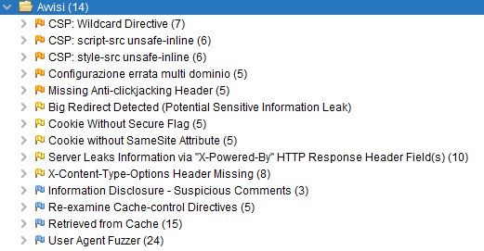
RISULTATI
Sono state ritrovate 14 avvisi, di cui 10 vulnerabilità di cui 5 livello medio e 5 livello basso.
Per ognuna di queste, abbiamo deciso di mitigarle o meno rispetto al rischio che tali vulnerabilità potevano recare alla nostra applicazione.

Slide 8
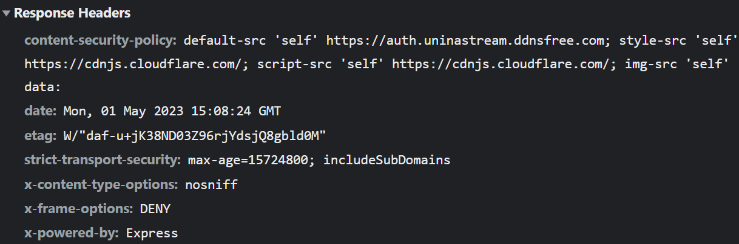
MEDIO: CONTENT SECURITY POLICY
L'utilizzo di wildcard in Content Security Policy (CSP) può compromettere la sicurezza del sito web.
Le wildcard consentono di includere più origini in una singola regola CSP, ma possono aprire la porta a rischi di sicurezza se le origini incluse non sono attendibili. Per risolvere ciò, sono stati modificati gli headers imposti nelle risposte HTTP del server.

Slide 9
MEDIO: ANTI CLICKJACKING
Il clickjacking è un tipo di attacco informatico in cui un sito web malintenzionato utilizza tecniche di ingegneria sociale per ingannare gli utenti e far loro cliccare su elementi nascosti o trasparenti senza che se ne accorgano.
In pratica, l'header X-Frame-Options impostato su DENY impedisce completamente l'incorporamento della pagina in un frame e non consente a nessun sito web di includere la pagina all'interno di un frame.

Slide 10
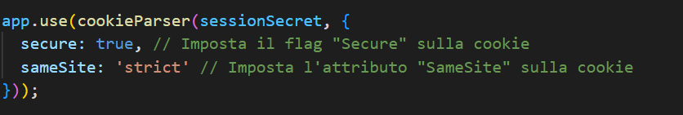
BASSO: SECURE & SAMESITE COOKIE
L'omissione dell'attributo secure e samesite nei cookie può compromettere la sicurezza delle informazioni trasmesse attraverso un sito web.
Utilizzando il middleware cookieParser di Node.js sono stati impostati tali header in maniera più restrittiva possibile, pur mantenendo intatte tutte le funzionalità del sistema.

Slide 11
GRAZIE PER L’ATTENZIONE

